Slide 1
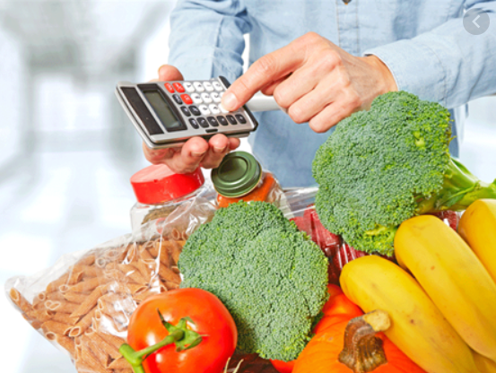
AŞÇILIK PROGRAMI
YİYECEK VE İÇECEK
MALİYET KONTROLÜ
KONU 14

Slide 2
PORSİYON MALİYETLEME
Standart reçete yardımıyla maliyet bilgisi hesaplanırken kullanılan iki yöntem vardır. Bunlardan biri SAM ifade edilen satın alma miktarı, diğeri ise YPM olarak adlandırılan yenilebilir porsiyon miktarıdır.
SAM yönteminde maliyet hesaplanırken fire oranları dikkate alınmaz.
YPM’de ise tam tersine sebze, meyve, et vb. gibi yiyecek malzemelerinin ayıklama, doğrama, kemikten ayırma gibi işlemler sonrasındaki fire miktarı dikkate alınır ve bunlar maliyete yansıtılır.

Slide 3
PORSİYON MALİYETLEME
Örnek 1: YAMYAM adlı et restorantı akşam yemeğinde servis edilmek üzere kg. fiyatı 80 TL’den 12 kg. bonfile sipariş etmiştir. Hazırlanma aşamasında alınan etin % 25’i fire olduğuna göre elde kalan etin kullanılabilir miktar maliyeti ne kadar olmuştur?
Toplam maliyet =80*12=960 TL
ÇÖZÜM 1
Fire miktarı$=\frac{12 x25}{100}$
$$\text{K}\text{ullan}\text{ı}\text{labilir} \text{miktar} \text{maliyeti}=\frac{960}{9}$$
Kullanılabilir miktar maliyeti = 106.7 TL
Fire miktarı=3kg
Kalan et miktarı =12-3 kg
Kalan et miktarı=9 kg

Slide 4
PORSİYON MALİYETLEME
Örnek 1: YAMYAM adlı et restorantı akşam yemeğinde servis edilmek üzere kg. fiyatı 80 TL’den 12 kg. bonfile sipariş etmiştir. Hazırlanma aşamasında alınan etin % 25’i fire olduğuna göre elde kalan etin $\text{k}\text{ullan}\text{ı}\text{labilir} \text{miktar} \text{maliyeti}$ne kadar olmuştur?
ÇÖZÜM 2
Kullanılabilir miktar maliyeti$=\frac{Satın alma fiyatı}{Kullanılabilirlik Oranı}$
Kullanılabilir miktar maliyeti$=\frac{80 TL}{(1−0,25)}$
Kullanılabilir miktar maliyeti$=\frac{80 TL}{0,75}$
Kullanılabilir miktar maliyeti$=106.7 TL$

Slide 5
PORSİYON MALİYETLEME
Örnek 2: Sardunya restoran öğle yemeğinde servis edilmek üzere kg. fiyatı 5 TL’den 20 kg. patates satın almıştır. Hazırlanma aşamasında alınan patatesin % 35’i fire olduğuna göre elde kalan patatesin $k\text{ullan}\text{ı}\text{labilir} \text{miktar} \text{maliyeti}$ne kadar olmuştur?
Toplam maliyet =5*20=100 TL
ÇÖZÜM 1
Fire miktarı$=\frac{20 x35}{100}$
$$\text{Kullan}\text{ı}\text{labilir} \text{miktar} \text{maliyeti}=\frac{100}{13}$$
$\text{Kullan}\text{ı}\text{labilir} \text{miktar} \text{maliyeti}$= 7.7 TL
Fire miktarı=7 kg
Kalan et miktarı = 20-7 kg
Kalan et miktarı= 13 kg

Slide 6
PORSİYON MALİYETLEME
Örnek 2: Sardunya restoran öğle yemeğinde servis edilmek üzere kg. fiyatı 5 TL’den 20 kg. patates satın almıştır. Hazırlanma aşamasında alınan patatesin % 35’i fire olduğuna göre elde kalan patatesin $k\text{ullan}\text{ı}\text{labilir} \text{miktar} \text{maliyeti}$ne kadar olmuştur?
ÇÖZÜM 2
Kullanılabilir miktar maliyeti$=\frac{Satın alma fiyatı}{Kullanılabilirlik Oranı}$
Kullanılabilir miktar maliyeti$=\frac{5 TL}{(1−0,35)}$
Kullanılabilir miktar maliyeti$=\frac{5 TL}{0,65}$
Kullanılabilir miktar maliyeti$=7.7 TL$

Slide 7
PORSİYON MALİYETLEME
Örnek 3: NAMNAM adlı et restorantı akşam yemeğinde servis edilmek üzere her bir porsiyon 250 gr. olacak şekilde 60 kuverlik, kg. fiyatı 100 TL’den 15 kg. iç bonfile almıştır etmiştir. Hazırlanma aşamasında alınan etin % 20’si fire olduğuna göre elde kalan etin $k\text{ullan}\text{ı}\text{labilir} \text{miktar} \text{maliyeti}$, porsiyon sayısı ve her bir porsiyonun fiyatı ne kadar olmuştur.
$$Yeni porsiyon maliyeti =\frac{125}{4}$$
$Yeni porsiyon maliyeti$=31.25 TL
Kullanılabilir miktar maliyeti$=\frac{Satın alma fiyatı}{Kullanılabilirlik Oranı}$
Kullanılabilir miktar maliyeti$=\frac{100 TL}{(1−0,20)}$
$$Yeni posiyon sayısı =\frac{12.000 GR}{250 GR}$$
Yeni porsiyon sayısı= 48 adet
Kullanılabilir miktar maliyeti$=\frac{100 TL}{0,80}$
Kullanılabilir miktar maliyeti$=125 TL$

Slide 8
KAYNAKÇA
Denizer, D. (2005). Konaklama İşletmelerinde Yiyecek ve İçecek Yönetimi. Ankara: Detay Yayıncılık
Yılmaz, Y. (2005). Yiyecek İçecek Maliyet Kontrolü. Ankara: Detay Yayıncılık.
Sarıışık, Mehmet (2017). Yiyecek İçecek İşletmelerinde Maliyet Kontrolü. Ankara: Detay Yayıncılık.
Çetiner, E (2002).Konaklama İşletmelerinde Muhasebe Uygulamaları. Ankara: Gazi Yayınevi
Usal, A. (2006).Turizm İşletmelerinde Maliyet Analizleri. Ankara: Detay Yayıncılık

